Slide 1
中国文学的起源

Slide 2
1.关于文学起源的几种观点
•模仿说 (The theory of imitation)
•游戏说 (Language game)
•巫术说 (Theory of witch)
•劳动说 (Labor theory)

Slide 3
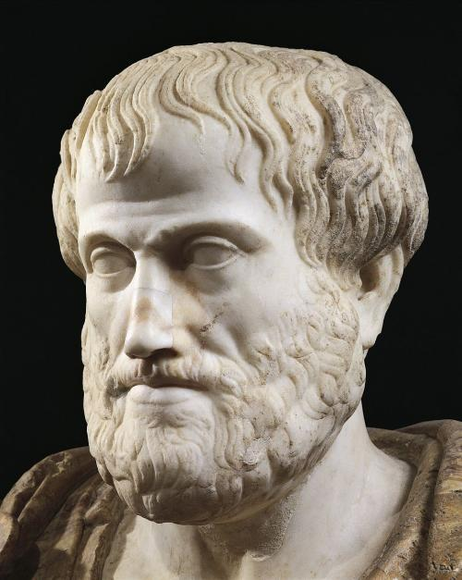
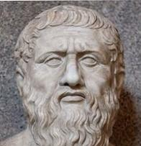
模仿说
产生于公元5-4世纪的古希腊，提出者有柏拉图，亚里士多德等。他们认为文学起源于人对现实世界的模仿。
亚里士多德>>
<<柏拉图

Slide 4
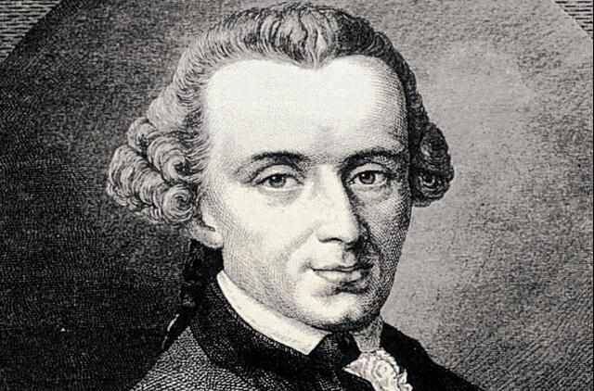
游戏说
游戏说最早提出者是康德。这里的”游戏”不是玩耍，而是一种自由自觉，无功利的活动。他认艺术是”自由的游戏”，本质特征就是无目的合目的性或自由的合目的性。游戏发生说的贡献在于突出了艺术的无功利性，但是把艺术的起源归于游戏又过于简单化。
康德>>

Slide 5
巫术说
产生于十九世纪末至二十世纪初，是英国的人类学家爱德华•泰勒在其专著《原始文化》一书中提出的弗雷泽进一步完善。法国考古学家雷纳克认为文学起源于原始宗教。

Slide 6
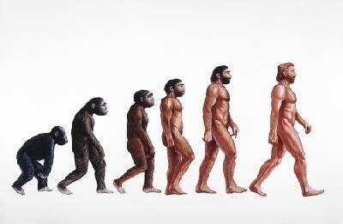
劳动说
文学起源于人类的劳动，这是对文学起源做出的科学观点。

Slide 7
2.上古神话
上古神话是原始先民在社会实践中创造出来的，它的内容涉及自然环境和社会生活的各个方面，既包括世界的起源，又包括人类的命运，努力向人们展示“自然与人类命运的富有教育意义的意象”。上古神话在后世仍然具有文学魅力，同时也启发了后世的文学创作。

Slide 8
上古神话不但是人类祖先留给我们的宝贵的艺术珍品,也是一笔丰厚的精神
财富。上古神话体现的是人类超越有限的条件和局限,向往着无限境界的一
种追求自由的精神。从上古神话我们可以强烈地感受到人类超越自然力的
制约和压抑,去开创自由生存境界的意志理念和精神品格。在上古神话的内
容上,强烈地表现出对人的主宰精神的高扬。在其表现形式上,上古神话往
往以怪诞的形象来表现和寄托超越自然力的压制、向往自由的意愿。

Slide 9
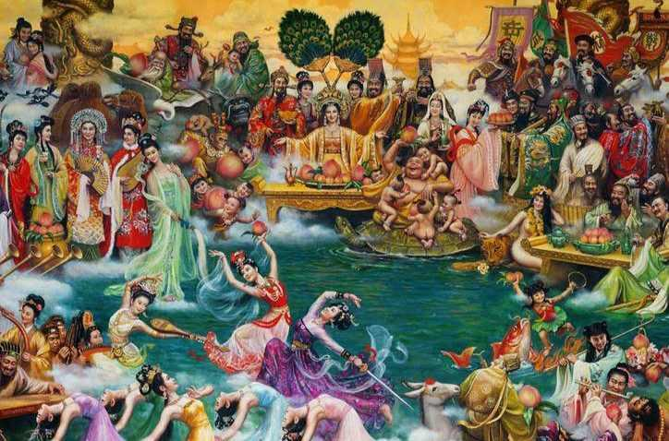
神话的类型
•创世神话
•始祖神话
•发明创造神话
•射日神话
•洪水神话
•战争神话

Slide 10
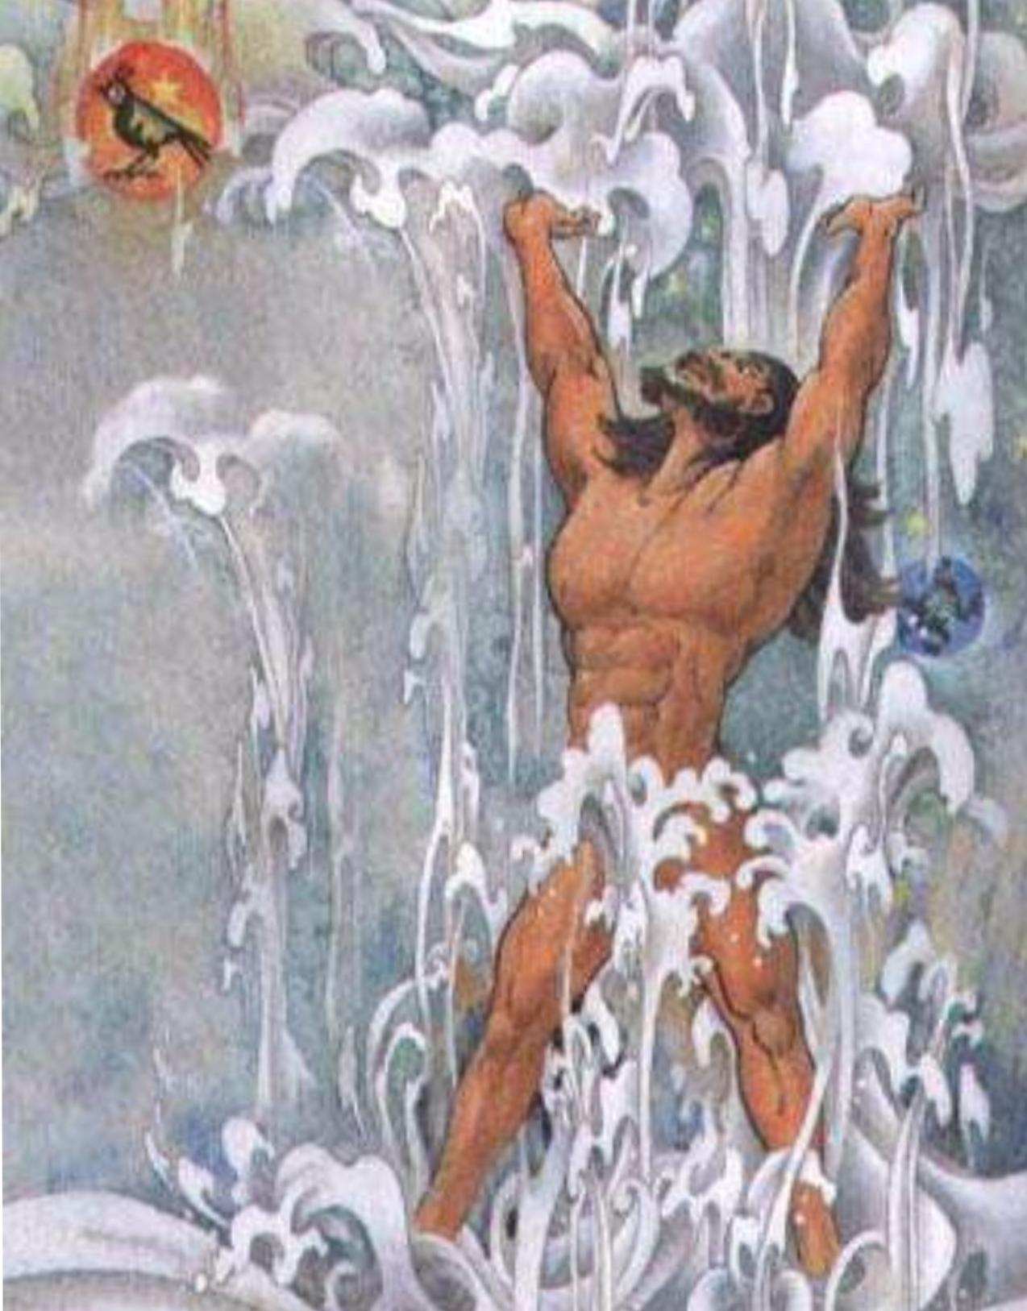
中国的创世神话，
以盘《古开天辟地》最为著名。

Slide 11
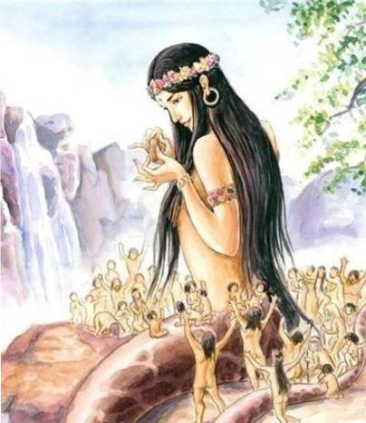
始祖神话是关于人类起源
问题的神话。中国的始祖
神话是《女娲抟土造人》。

Slide 12
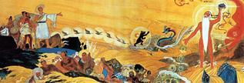
中国洪水神话以《鲧禹治水》最为著名。

Slide 13
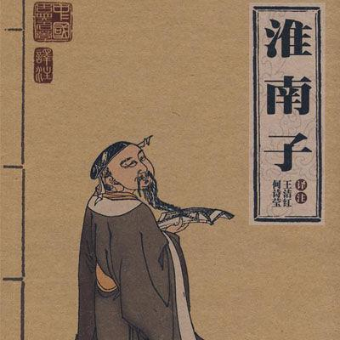
战争神话如《淮南子•天文训》所载共工与颛顼争帝。

Slide 14
上古神话的影响
•为后世文学提供了丰富的素材
诗歌-屈原《离骚》
散文-曹植《洛神赋》
小说-《西游记》，《挂神演义》，柳毅传
•直接影响文学创作的思维方式，表现手法，欣赏效果等。

Slide 15
神话是原始先民的一种认知和表达方式，还不能说是自觉的文学创作。但神 话
又确实在文学宝库中占有一个非常重要的位置，这是因为神话思维中的一些特征
也同样出现在文学创作和文学欣赏活动中。相比较而言，文学创作中的象征和
情感表达更加主观化、个性化，抒发的是作者的主观情怀，而神话的情感和
象征 植根于集体意识之中，并带有更多的神秘意味。

Slide 16
参考目录
•百度百科
•NAVER
•《上古神话的精神探析》-黄宗广

